Slide 1
Estudando para o ENEM de forma Invertida
EEEFM.Coronel Gomes de Oliveira
Nome: Gabriel Rosa Almeida
Turma: 1° 1N01
Professor: Lucas Xavier
Cinemática
Questão do ENEM 66 de 2012

Slide 2
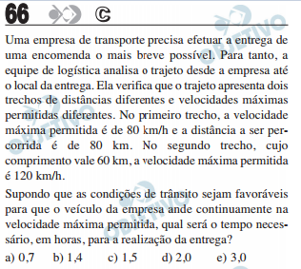

Slide 3
